Slide 1


PHÒNG GIÁO DỤC VÀ ĐÀO TẠO QUẬN LONG BIÊN
TRƯỜNG TIỂU HỌC ÁI MỘ B
PHÂN MÔN: TẬP ĐỌC
LỚP 2
Bài: Quà của bố

Slide 2

ÔN BÀI CŨ
Khi biết Chi cần bông hoa Niềm Vui, cô giáo
nói thế nào?
Hãy đọc đoạn 3,4 Bài Bông hoa Niềm Vui ( trang 104)

Slide 3
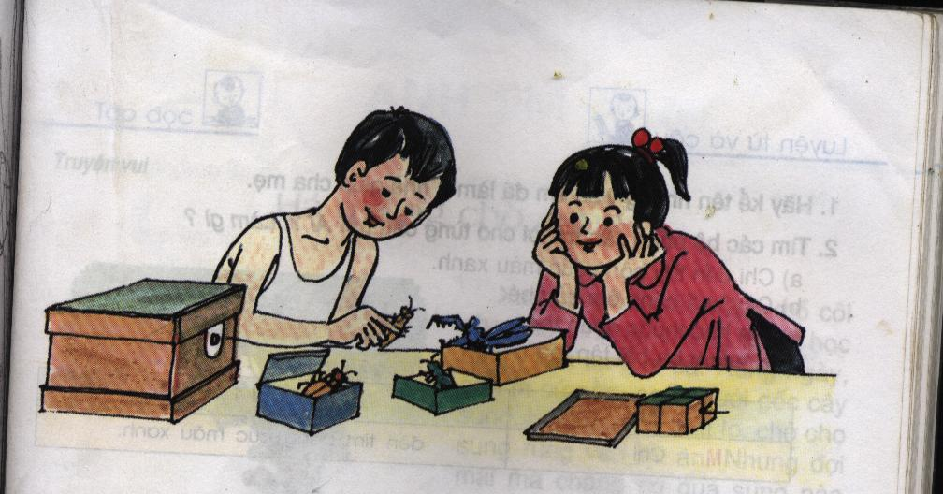
Tập đọc
Quà của bố

Slide 4
Đọc nối tiếp đoạn
Đọc nối tiếp câu

Slide 5
Mở thúng câu ra là cả một thế giới dưới nước: cà cuống, niềng niễng đực, niềng niễng cái bò nhộn nhạo…
Hấp dẫn nhất là những con dế lạo xạo trong các vỏ bao diêm: toàn dế đực, cánh xoăn, gáy vang nhà và chọi nhau phải biết.

Slide 6
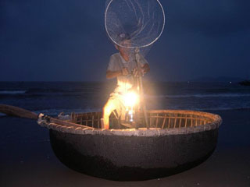
Thúng câu

Slide 7
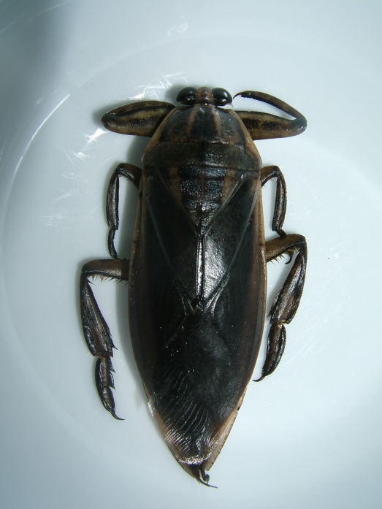
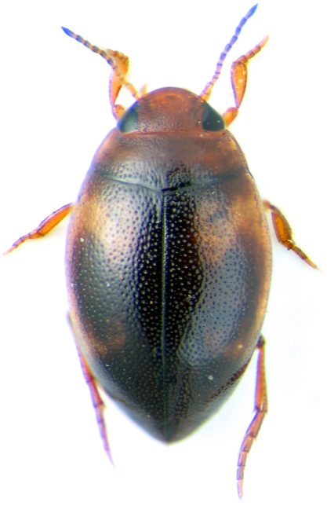
Cà cuống
Niềng niễng

Slide 8
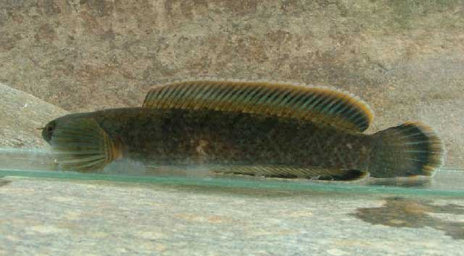
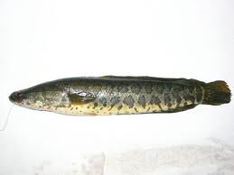
Cá sộp
Cá chuối

Slide 9
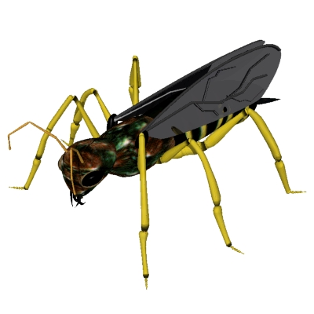
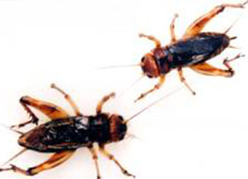
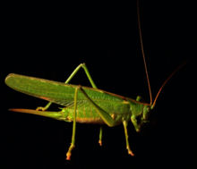
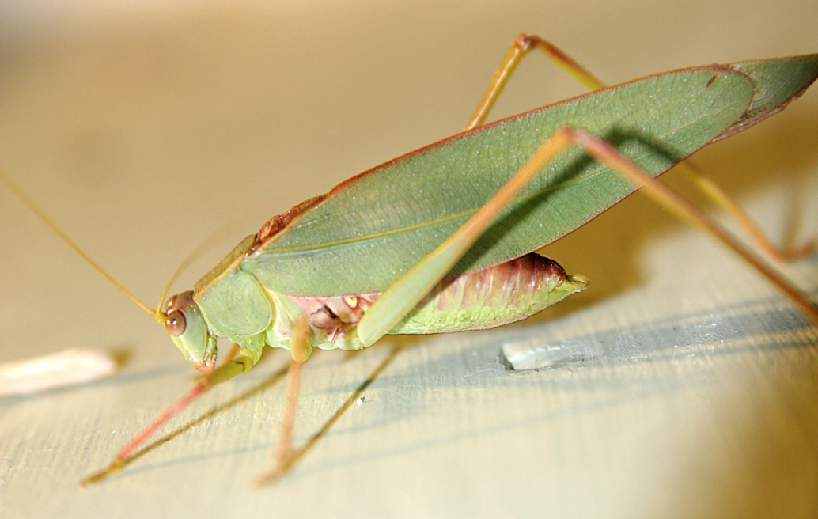
Con dế
Xập xành
Con muỗm

Slide 10
Đọc nhóm đôi

Slide 11


Cá chuối

Slide 12
Vì sao có thể gọi đó là “một thế giới dưới nước” ?
Vì quà gồm rất nhiều con vật và cây cối ở dưới nước.

Slide 13

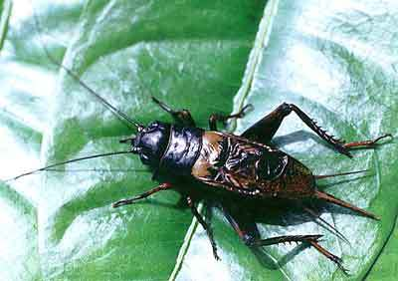
2. Quà của bố đi cắt tóc về có những gì ?
Vì sao có thể gọi đó là “một thế giới mặt đất”?
Vì quà gồm nhiều con vật sống trên mặt đất.

Slide 14
3. Những từ nào, câu nào cho thấy các con rất thích những món quà của bố ?
Vì sao quà của bố giản dị, đơn sơ mà các con lại cảm thấy “giàu quá” ?
Hấp dẫn nhất là những con dế lạo xạo trong các vỏ bao diêm: toàn dế đực, cánh xoăn, gáy vang nhà và chọi nhau phải biết.
Quà của bố làm anh em tôi giàu quá!

Slide 15
Nội dung:
Bài văn nói lên tình cảm yêu thương của người bố qua những món quà đơn sơ dành cho các con.

Slide 16


LUYỆN ĐỌC
Giọng nhẹ nhàng, vui, hồn nhiên

Slide 17
Bố đi cắt tóc về, cũng không lần nào chúng tôi có không có quà.
Mở hòm dụng cụ ra là cả một thế giới mặt đất: con xập xành, con muỗm to xù, mốc thếch, ngó ngoáy. Hấp dẫn nhất là những con dế lạo xạo trong các vỏ bao diêm: toàn đế đực, cánh xoăn, gáy vang nhà và chọi nhau phải biết.
Quà của bố làm anh em tôi giàu quá!

Slide 18

DẶN DÒ
Về nhà đọc lại bài và trả lời các câu hỏi cuối bài
Chuẩn bị bài tiết sau: Câu chuyện bó đũa (trang 112)

Slide 19


ChÚC CÁC EM HỌC SINH
CHĂM NGOAN, HỌC GIỎI

